Slide 1
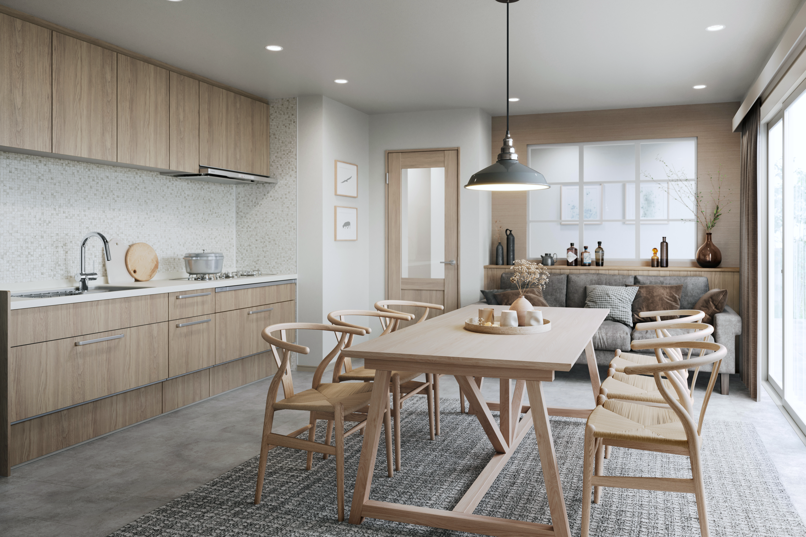
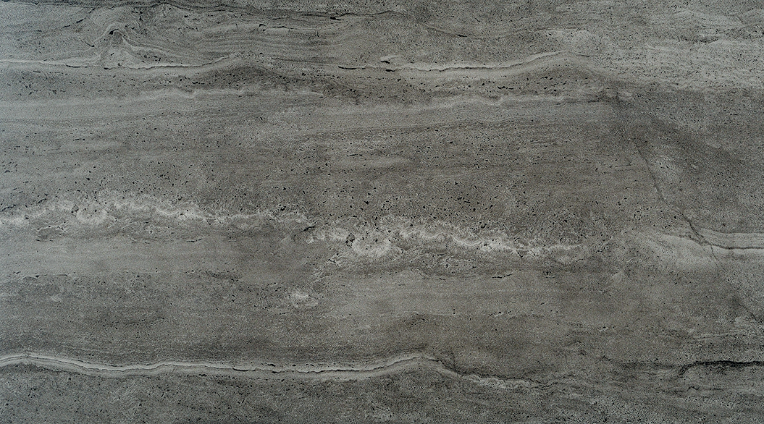
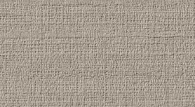

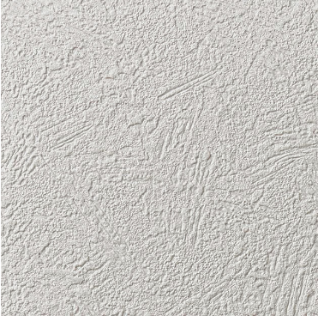

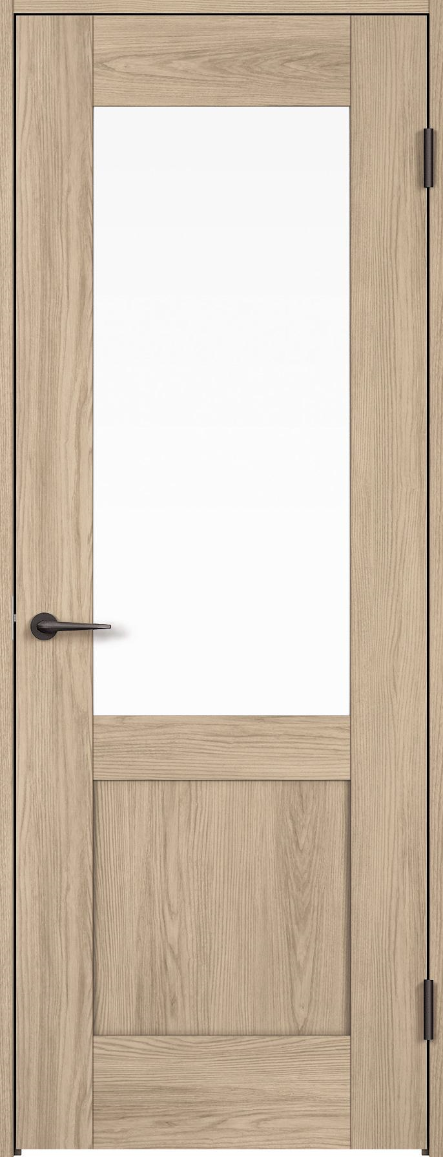
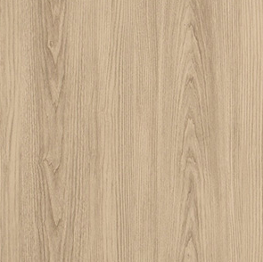

WITH Life Style - GRACE
WI-GR-01
COORDINATE
GRAY CONC – GREIGE ASH
内装ドア ：クラフトレーベル LE型 グレージュアッシュ柄
床 材 ：ベリティスフロアー グレーコンク柄
壁紙：品番FE76276（サンゲツ）
タイル：RVS-4590D（平田タイル）
壁紙：品番RE53068（サンゲツ）
壁紙：品番FE76177（サンゲツ）
幅木：パールグレー柄
内装ドア：グレージュアッシュ柄
床材：ベリティスフロアー グレーコンク柄

